Slide 1
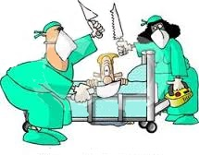
KESİTSEL ARAŞTIRMALAR
Prof.Dr.Cihad DÜNDAR
Halk Sağlığı Anabilim Dalı

Slide 2

EPİDEMİYOLOJİK ARAŞTIRMALAR
I. GÖZLEMSEL
1. Tanımlayıcı
1.1. Olgu sunumu,
1.2. Olgu serileri
1.3. Korelasyonel araştırmalar
1.4. Bilgi, tutum, davranış araştırmaları
2. Analitik
2.1. Kesitsel
2.2. Vaka-Kontrol
2.3. Kohort
II. DENEYSEL III. METODOLOJİK
1. Klinik (Randomize) Deneyler 1. Geçerlilik (Validite)
2. Saha Deneyleri 2. Güvenilirlik-tutarlılık

Slide 3
KESİTSEL ARAŞTIRMA
Toplum Taraması
Prevalans Araştırması
Durum Saptama Araştırması
Cross Sectional Study
Risk altındaki toplumun tamamında veya toplumdan seçilen bir örnekte, herhangi bir hastalığın veya sağlıkla ilişkili durumun araştırmanın yapıldığı zaman kesitindeki bulunma sıklığı, yani prevalansı belirlenir.

Slide 4

“Rİsk altIndakİ toplum”
Belirli bir hastalığa yatkınlığı en fazla olan nüfus grubu
Örnek:
Kızamık ?
İshal ?
Prostat kanseri ?
İntihar girişimi ?

Slide 5

?
KESİTSEL ARAŞTIRMA
AMAÇ: 1-Toplumu tanımlayıcı bilgi toplamak
Hastalık sıklığı/prevalansı hakkında
Hastalıkların doğal seyri hakkında
Olası risk faktörleri hakkında
Risk altındaki toplumun özellikleri hakkında
Kim? (Kişi) – Nerede? (Yer) – Ne zaman? (Zaman)

Slide 6

KESİTSEL ARAŞTIRMA
AMAÇ: 2- Olası risk faktörleri ile hastalık arasında ilişki olup olmadığını test etmek (Etken-Sonuç)

Slide 7
Kesitsel Araştırmalarda Toplanan Veriler
* Kişisel sosyodemografik özellikler: Yaş, cins, medeni durum, eğitim, alışkanlıklar, çocuk sayısı
* Meslek,
* Yaşanılan yer,
* Ekonomik durum,
* Çevreye ilişkin fizik ve biyolojik bilgiler: Konut koşulları, çalışma koşulları
* Sağlık algısı,
* Sağlık hizmetlerinden yararlanma sıklığı,
* Fizik Muayene sonuçları,
* Laboratuvar testleri: Kan ve idrar tetkikleri, radyolojik muayeneler, biyokimya tetkikleri, v.b.

Slide 8

Genel Özellİklerİ
Veri kaynağı olarak rutin sağlık kayıtları, fizik ve laboratuvar muayenelerinin sonuç kayıtları kullanılabilir.
Toplumdan seçilen örnek gruba anket yapılarak, fizik ve laboratuvar bakı uygulanarak elde edilen veriler kullanılabilir.
Aranan özelliğin hastalık olması gerekmez. Aile planlaması yöntemi uygulayanlar, aşı yaptıranlar, düzenli sağlık kontrolüne gidenler gibi özellikler de aranabilir.

Slide 9
Genel Özellİklerİ
Etken ve sonuç eş zamanlı, adeta "fotoğraf çeker" gibi bir anda incelenir.
Kısa süre içinde ve az personel kullanımı ile yapılabilir.
Prevalansın bazı sosyodemografik değişkenler, hastalık risk etkenleri ve benzeri etkenlerle olan ilişkileri de incelenir.
Sağlık sorunlarının sıklığı, olası etkenleri saptanarak sağlık hizmetlerinin planlanması, değerlendirilmesi ve yönlendirilmesine yönelik veri elde edilmesi amaçlanır.

Slide 10

Genel Özellİklerİ
* Bir araştırmada birden fazla hastalık veya durumun görülme sıklığı belirlenebilir. Bunlara çok amaçlı taramalar adı verilir.

Slide 11

KATILMA ORANINI ETKİLEYEN FAKTÖRLER
1- Araştırmanın konusu,
2-Katılacak kişilerin özellikleri (yaş, meslek, eğitim…)
3- Araştırma bölgesinin özellikleri,
4- Soru sayısı ve nitelikleri.

Slide 12
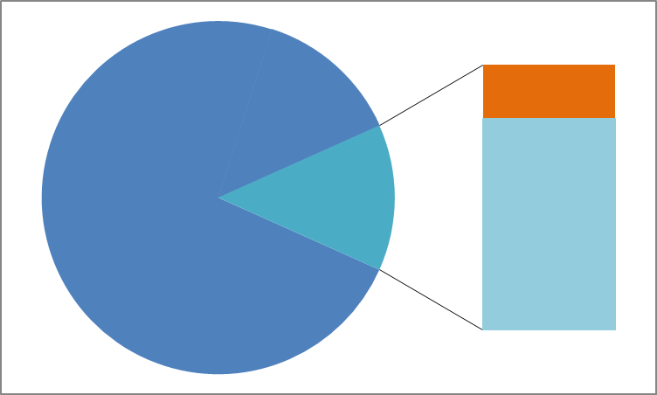
Kesitsel Araştırma
* Uygun bir yöntemle toplumu temsil eden bir örneklem seçilir. Ayrıca kontrol grubu seçilmez.
Hasta
TOPLUM
Örneklem
Sağlam

Slide 13
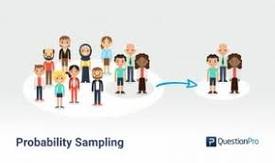
Örneklem Seçimi
İki şekilde olabilir;
1-Tüm ülkeyi veya bir bölgeyi temsil eden bir örnek seçilebilir,
2-Çeşitli risk gruplarında çalışma yapılabilir.
- Fabrika, - Yurt, - Kışla v.b.
(* Toplumun tümü veya örneğe seçilen kesimin araştırmaya yüksek oranda katılması elde edilen sonuçların güvenilirliğini arttırır ( ≥ % 80 )

Slide 14
ÖRNEKLEM SAYISINA ULAŞMANIN ÖNEMİ
Hesapladığınız örneklem sayısının %72’sine ulaştınız. Katılamayan ya da katılmayan ya da ulaşamadığınız kişiler nedeniyle sonuçlarınız (prevalans) nasıl etkilenebilir? Olasılıklar?
Katılmayanların hepsi sağlıklı olabilir.
Katılmayanlardaki prevalans da katılanlarınkine eşit olabilir.
Katılmayanlardaki prevalans katılanlardan çok daha yüksek olabilir.
Katılmayanlardaki prevalans katılanlardan çok daha düşük olabilir.

Slide 15
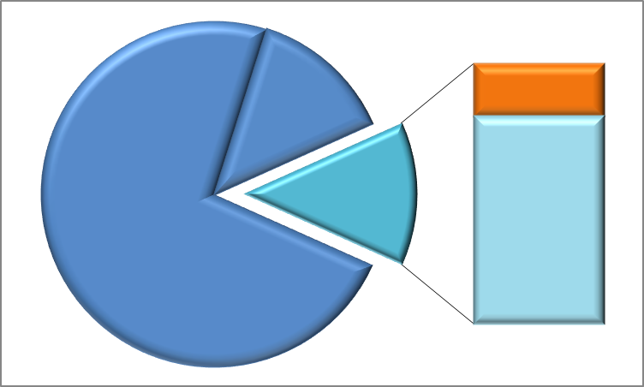
Atakum İlçesi Obezite Prevalansının Saptanmasına Yönelik Kesitsel Araştırma
Obezler
224 kişi
Atakum İlçesi
100 000 kişi
Örneklem
1000 kişi
Zayıf, Normal
ve
Aşırı kilolular
776 kişi
Prevalans ?

Slide 16
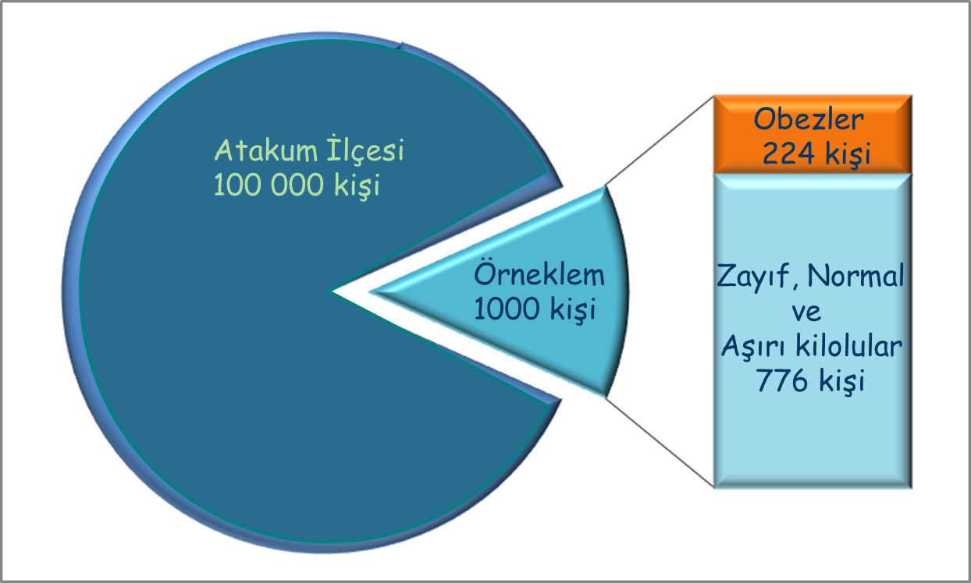
Prevalans
Belirli bir toplumda, belirli bir zaman diliminde, araştırılan bir hastalık ya da durumunun o toplumdaki görülme oranıdır.
Prevalans (P) aşağıdaki şekilde hesaplanır:
1000 kişi üzerinde yapılan çalışmaya göre:
Belirtilen zaman ve toplumda bir
hastalık veya duruma sahip kişi sayısı Atakum
P = ------------------------------------------------------------ = % 22,4 obezite
Belirtilen zamanda belirtilen toplumda prevalansı
yer alan kişi sayısı (Risk altındaki toplum)
[= 224]
[= 1000]

Slide 17
ETKEN (+), HASTALIK (+)
(a)
ETKEN (+), HASTALIK (-)
(b)
RİSK ALTINDAKİ
TOPLUM
ÖRNEK
ETKEN (-), HASTALIK (+)
(c)
UYGUN ÖRNEKLEME YÖNTEMİ
ANKET, FİZİK MUAYENE, LAB. İNCELEMELERİ
ETKEN (-), HASTALIK (-)
(d)
ELDE EDİLEN ÖLÇÜTLER:
Toplam Prevalans: a+c / a+b+c+d
Etken (+) Prevalans = a/a+b
Etken (-) Prevalans = c/c+d

Slide 18
GRUPLANDIRMA
Barsak paraziti var Anemi var
a
6-12 Yaş
Çocuk Grubu
Etken +
Barsak paraziti var Anemi yok
b
Okul
Çocukları
Barsak paraziti yok Anemi var
c
Etken -
Barsak paraziti yok Anemi yok
d
ELDE EDİLEN ÖLÇÜTLER:
Toplam Obezite Prevalansı= a+c / a+b+c+d
Parazit taşıyan grubun Prevalansı = a/a+b
Parazit taşımayan grubun Prevalansı = c/c+d

Slide 19
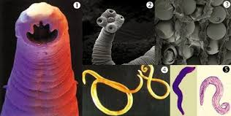
Eğer;
Etken (+) Prevalans > Etken (-) Prevalans
Yani
Barsak paraziti olanlarda Anemi prevalansı > Barsak paraziti olmayanlarda Anemi prevalansı
ise
Barsak paraziti, çocuklarda anemi gelişimine katkıda bulunmaktadır?
Ne kadar yüksek olursa?

Slide 20
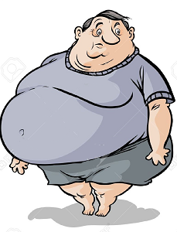

Prevalansı Etkileyen Faktörler
Prevalans artar
-Daha kısa hastalık süresi
-Hastalığın yüksek mortalite hızı
-Yeni vakalarda azalma
-Sağlıklı insanların iç göçü
-Vakaların dış göçü
-Yatkın insanların dış göçü
-Vaka iyileştirme hızında artış
-Hasta ömrünün uzaması
-Yeni vakalarda artış
-Vakaların iç göçü
-Sağlıklı insanların dış göçü
-Yatkın insanların iç göçü
-Tanı olanaklarının artması
(daha iyi raporlama)
Prevalans azalır

Slide 21

KESİTSEL ARAŞTIRMALARIN AVANTAJLARI

Slide 22

Düzenli kayıt ve bildirim sistemi yoksa, kısa sürede, oldukça düşük maliyetle veri elde edilir
Birden fazla sağlık sorununu saptamaya yönelik olursa, daha ucuza mal olur
Sonuçlar, topluma veya gruba genellenebilir
Araştırmayı terk sorunu yoktur
Prevalans elde edilir

Slide 23
KESİTSEL ARAŞTIRMALARIN DEZAVANTAJLARI

Slide 24

Etken-sonuç ilişkisi birlikte incelendiğinden nedensel ilişkiler dikkatli yorumlanmalıdır.
Bu durum, özellikle yüksek ölümcül hastalıkların etkenlerinin araştırılmasında sakınca yaratır.
Hafıza faktörü (Etkenin mi, yoksa sonucun mu daha önce ortaya çıktığı konusunda) yanıltıcı olabilir.

Slide 25

DURUM SAPTAMA ARAŞTIRMALARI

Slide 26
DURUM SAPTAMA ARAŞTIRMALARI
TOPLUM/GRUP
Uygun Örnekleme
(Birimi, sayısı, yöntemi)
ÖRNEK
Yerleşim Yeri / Hane
Anket,
FM, Lab.
ELDE EDİLECEK ÖLÇÜTLER
MORTALİTE
Kaba Ölüm Hızı
Bebek Ölüm Hızı
Ana Ölüm Hızı
FERTİLİTE
Kaba Doğum Hızı
Toplam Doğ. Hızı
Genel Doğ. Hızı
MORBİDİTE
Prevalans.
Epizod Hızı
SAĞLIK HİZMETİNDEN
YARARLANMA
Başvurulan Sağlık Kurumu
Hizmetlerden Memnuniyet
Kişi Başına Muayene Sayı
Hastane İstatistikleri
DİĞER
ÖRN: AÇS/AP
AP Yönt. Kullanma
Doğum Hizmetleri
Antenatal Bakım
Yenidoğan Bakımı
Aşılama Hizmetleri
Diğer Ölçütler

Slide 27

TOPLUM TARAMALARI
(ScreenIng)

Slide 28

TOPLUM TARAMALARI
“Görünüşte sağlam olan kişilerin bazı testler, muayeneler ve diğer yöntemler uygulanarak,
henüz tanısı konulmamış, bilinmeyen hastalık veya bozuklukların yaklaşık olarak belirlenmesi, diğer deyişle şüpheli hastaların sağlamlardan ayrılmasıdır"
Yani bir tür erken ön tanı yöntemidir.

Slide 29



“TOPLUM TARAMALARI ”
(ŞÜPHELİ HASTALARIN, SAĞLAMLARDAN AYRILMASI)
Görünüşte Sağlıklı Toplum
 
Negatifler (sağlıklılar) Şüpheli Vakalar ⬇ Kesin Tanı Yöntemi   Hastalar Sağlıklılar ⬇ TEDAVİ

Slide 30

UNUTMAYIN…..
Tarama ≠ tanı koyma

Slide 31

TOPLUM TARAMALARININ AMACI
Hastalıklara yol açan risk faktörlerini ve
Hastaları/şüpheli hastaları preklinik dönemde saptamaktır.
Böylece
Risk faktörleri ortadan kaldırılabilir, azaltılabilir,
Hastaların erken tedavilerini sağlanabilir,
Prognoz olumlu hale getirilebilir.

Slide 32

HANGİ HASTALIKLAR TARANMALIDIR
1- Taranan hastalık toplum için önemli sağlık sorunu olmalıdır,
2- Tanı konulabilecek bir presemptomatik dönemi olmalıdır,
3- Basit ve güvenilir bir tanı yöntemi olmalıdır,
4- Tanı konulan hastalığın tedavisi olmalıdır,
5- Erken tanı harcamaları çok fazla olmamalıdır.
6- Taramanın yararı yüksek olmalıdır. Yani önceden bilinmeyen ve tarama ile saptanan vaka sayısının, toplumdaki bilinen vaka sayısına oranı yüksek olmalıdır.

Slide 33
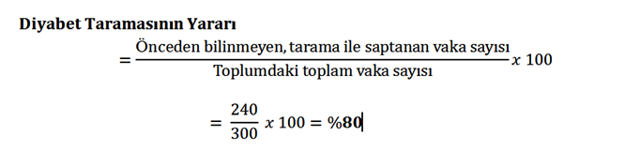

Örnek:
Bir toplumda 40 yaş üzeri popülasyonda yapılan bir taramada toplam 300 tane diyabet hastası saptanmış ve bunun 60 tanesi önceden bilinen vaka, 240 tanesi tarama sırasında bulunmuşsa:
%80

Slide 34

TARAMA TESTLERİNDE BULUNMASI GEREKEN NİTELİKLER
1-Basitlik: Hekim dışı personel tarafından da kolaylıkla uygulanabilecek kadar basit olmalı.
2-Kabul Edilirlik: Maddi ve manevi travma yaratmamalı.
3-Doğruluk: Ölçüm sonuçlarını doğru vermeli.
4-Ucuzluk: Zaman, insan gücü ve para harcamaları düşük olmalı.
5-Tutarlılık: Testler tekrarlandığında aynı sonuçlar elde edilmeli.
6-Duyarlılık: Testin, taranan toplumdaki gerçek hastaları ortaya çıkarabilme özelliği.
7-Seçicilik: Testin, taranan toplumdaki sağlamları ayırabilme özelliği.

Slide 35
ÖRNEK

Slide 36

Arş. 1: Japonlar hemen hemen hiç yağlı yemek yemiyorlar ve kalp krizinden ölüm oranı İngilizlerle Amerikalılara göre daha az !!!
Arş. 2: İtalyanlar aşırı ölçüde yağlı yemek yiyorlar, ve orada da kalp krizinden ölüm oranı İngilizlerle Amerikalılara göre daha az !!!
Arş. 3: İrlandalılar hemen hemen hiç kırmızı şarap içmiyorlar, ve orada da kalp krizinden ölüm oranı İngilizlerle Amerikalılara göre daha az !!!
Arş. 4: Fransızlar aşırı ölçüde kırmızı şarap içiyorlar ve orada da, kalp krizinden ölüm oranı İngilizlerle Amerikalılara göre daha az !!!
SONUÇ:
İnsanı yediği içtiği değil, "İngilizce konuşmak" öldürür.

Slide 37

SON
Prof.Dr.Cihad DÜNDAR
Halk Sağlığı Anabilim Dalı

